Slide 1
למנחים ומנהלי השכלה מפגש שיח ולמידה במחוזות תשע"ט 2018-2019 - נושא אישי מסלול 12
השינוי הוא הדבר הקבוע היחיד

Slide 2
נושא אישי 12
בעידן הפוסט מודרני, שבו השוני הוא ערך מרכזי, אין גבולות ברורים, והידע הוא אקלקטי, יש צורך בשינוי דרכי הוראה-למידה והערכה. זאת כדי להכשיר את הבוגר של היום לתפקד ב"עולם העתידי".
מאפייני הערכה החלופית עולים בקנה אחד עם מאפייני העידן הפוסט מודרני. היא מקיפה, רב-ממדית, תקפה, ניתנת להכללה, שוויונית ורגישה להבדלים האינדיבידואליים בין הלומדים.
הערכה ושימוש גם בתוצרים וגם בתהליכים, הערכה המתארת ומתעדת את הלמידה, תוך שיתוף התלמיד בהערכת הישגיו.
ההוראה נהפכת מפעילות של העברת ידע לפעילות של סיוע ללומד פעיל העוסק בבניית ידע משמעותי לגביו.
תשומת-הלב מופנית לטיפוח מטה-קוגניציה ומוטיבציה פנימית אצל הלומד, כמו גם מיומנויות חקירה וחשיבה ביקורתית.

Slide 3
איכויות אישיות:
הנעה פנימית,
נקיטת יוזמה,
סקרנות,
פתיחות,
עמידה במצבי תסכול,
נטילת אחריות,
אמונה ביכולת האישית,
עצמאות,
התמה,
כושר ריכוז,
הסתגלות לשינויים.
התלמיד נהפך לשותף פעיל, הנוטל חלק בקביעת הסטנדרטים להערכה ובהערכה עצמה של מידת התקדמותו בחומר הלימוד. הוא נדרש לרפלקציה עצמית, דהיינו, למודעות לתהליך הלמידה שלו, מקיים דו-שיח מתמיד עם המורה בנושא ההערכה.

Slide 4
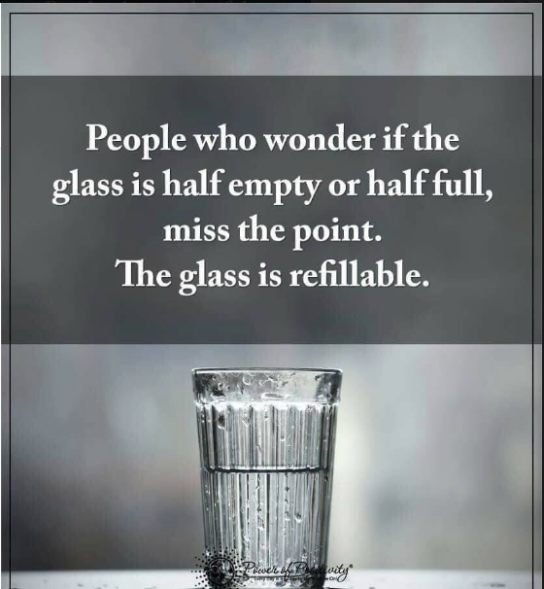
הערכה ומשוב כחלק מהחיים
מה אנחנו נותנים יותר?
חיבוקים או ביקורת?
על מה אנחנו מסתכלים יותר?
על החצי הריק או המלא?
על מה נכון יותר להסתכל?
משוב והערכה הם צרכים אנושיים הכרחיים לגדילה והתפתחות.

Slide 5
מהי דרך ההערכה המתאימה לתהליך?
בהוראת תהליך נושא אישי משולבת לאורך התהליך הערכה מעצבת.
לדרך ההערכה תפקיד חשוב ביצירת הקשר בין המורה לתלמיד. הערכה מעצבת מזמנת דיאלוג מצמיח, שותפות פעילה, הערכה רב ממדית ושקיפות לגבי הנקודות לשימור או לשיפור.
בעבודה עם נוער בסיכון אנו רוצים לייצר את כל האיכויות האלו במהלך העבודה. בדרך זו נצליח לעורר בנער אמון במבוגרים ובמסגרות, נצליח לחזק את בטחונו העצמי ואת תחושת המסוגלות שלו ונקנה לו הרגלי תקשורת והרגלי עבודה מועילים להשתלב בחברה.
הערכה מעצבת המתקיימת לאורך תהליך עבודה משותף מאפשרת להעריך איכויות שונות וכישורים שונים . דבר זה מחזק כל לומד באופן אישי ומאפשר הערכה לקבוצה העובדת ביחד ללא השוואה בין הלומדים, אלא בדרך של חיזוק וטיפול ייחודי לכל אחד.

Slide 6
יוצרים תרבות של הצלחה!
ההערכה צריכה להתמקד בביצועים משמעותיים
כאשר אנו משתמשים בהערכה לתהליך הלמידה אנחנו:
מנחים את הלמידה של התלמידים
מקדמים את האמונה של הלומדים ביכולתם
מעודדים את המוטיבציה שלהם.
אנחנו מעבירים מסר שכל אחד יכול ללמוד ולהצליח.
שיש משמעות למאמץ שהתלמיד עשה, לניסיון שלו .
אנחנו עוזרים לטפח תקווה וכוח להמשך הלמידה.
אנחנו יוצרים תרבות של הצלחה ומסוגלות.

Slide 7
"מורים משתמשים בהערכה מעצבת כדי להראות לתלמידיהם היכן הם במסע הלמידה" אנדרו מילר

Slide 8
מהות התוכנית
נושא אישי 12 – כ-40 שעות
דרכי הערכה
המטרה:
גילוי נקודות החוזק של התלמידים (ולא רק זיהוי הקשיים)
יצירת אמון במבוגרים ובמסגרות הלימוד.
צמיחה אישית.
הדרך:
הערכה מעצבת - מיקוד בביצועים משמעותיים.
מתבצעת בסוף כל צעד בדיאלוג בין המורה לתלמיד
מחוון – מיקוד ביעדים שהושגו.
משוב – המאפשר לשמר ולשפר, מאפשר התפתחות והבניית ידע והתבוננות אישית על תהליכי למידה.
רפלקציה – התבוננות לצורך למידה עתידית, מציאת עקרונות פעולה, יצירת ניסיון מצטבר.
המטרה:
להוביל את התלמיד דרך חוויה מצמיחה, מעצימה, מחזקת אמון ביכולותיו.
חיזוק מיומנויות למידה בסיסיות (קריאה, סיכום, מיזוג מידע)
פיתוח כישורי חשיבה (שאילת שאלות, הסקת מסקנות, ניתוח מידע)
פיתוח מיומנויות של לומד עצמאי.
הדרך:
הלומד בוחר את נושא הלמידה מתוך עניין.
הלמידה מתרחשת תוך חוויה ומאפשרת ניסוי וטעיה.
למידה פעילה - הלומד חוקר ומגלה בעזרת שאלת שאלות וחיפוש מידע.
תהליך ההוראה והלמידה מתוקשב .

Slide 9
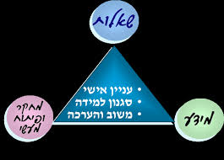
נושא אישי 12
צעד חמישי – מיזוג מידע וכתיבה (5-7 מושגים)
צעד ראשון – בחירת נושא
צעד שישי – כתיבת העבודה ועיצובה
צעד שני – שאילת שאלות
צעד שביעי – הכנת תוצר
צעד שלישי – חיפוש 10 מקורות מידע
צעד שמיני – הצגת התוצר ותהליך העבודה בפרזנטציה
צעד רביעי – טיפול במידע, קריאה וסיכום

Slide 10
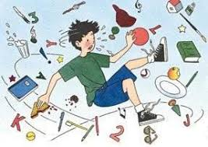
חלק ראשון: הערכה מעצבת של תהליך כתיבת העבודה והכנת התוצר - מתבצע על ידי המורה והלומד
בסיום כל שלב בתהליך כתיבת העבודה עליכם לבצע עצירה להערכה.
בחוברת המלווה את התוכנית תמצאו מחוון מפורט בסוף כל פרק (בהמשך של מסמך זה תמצאו טבלה מרכזת של המחוונים)
שלב ראשון: מחוון
בסוף כל צעד יבדקו התלמיד והמורה את הביצוע של התלמיד מול היעדים בעזרת מחוון.
המחוון הינו רב ממדי, כלומר, מתייחס לכמה קריטריונים מהרבדים השונים, הנגזרים מהפעילות והמשימות של השלב בתהליך.
עליכם לבחון את ביצועו של התלמיד בהתאם לרמות הביצוע השונות.
חשוב מאוד בשלב הזה להעריך כל לומד ביחס לנקודת המוצא שלו ולא בהשוואה לתלמידים אחרים.
המורה והתלמיד יעריכו את פעולתו של התלמיד וישוחחו על כך. המורה לאחר השיחה יכתוב את ה"ציון" היחסי של חלק זה בטבלה מסכמת.

Slide 11
חלק שני: הערכה מעצבת של העבודה הכתובה והתוצר - תתבצע על ידי מעריך חיצוני
לקראת הצגת העבודה הכתובה והתוצר על המורה להכין את הלומד. בצעד ה- 8 בחוברת תמצאו את המידע הדרוש.
על המורה לעזור ללומד ולכוון אותו לבנות פרזנטציה להצגת המידע העיקרי שמופיע בעבודה הכתובה.
ברמת התוכן - ראשי פרקים, דגשים מתוך הפרקים, אמצעי המחשה מתאימים כמו תמונות, סרטונים, גרפים, מפות וכדומה
ברמת ההופעה - על המורה להדריך את הלומד כיצד לעמוד מול קהל (הופעה נאה, לבוש, עמידה, תנועות ידיים, שפת גוף, טון דיבור)
ברמת התהליך – על המורה לסייע לתלמיד להציג את התהליך שעבר ( בעזרת כל המחוונים, המשובים והרפלקציות שנאספו לאורך התהליך)
אחוז מהציון | שלב
60% (הערכת מורה) | תהליך ועבודה מלווה תהליך + הכנת תוצר
40% (הערכה חיצונית) | פרזנטציה – הצגת התוצר והתהליך (הערכה: מנחת השכלה ומנהלת השכלה)

Slide 12
מדריך למורה, ידידותית למשתמש. בכל אחד מ-8 הצעדים יש....
הנחיות לתלמיד
משימה – "לעבודה ולמלאכה"
משימה – "צאו מהכיתה"
הנחיות להוראה
חומרי עזר להוראה
רעיונות לפעילות פתיחה
סיום שלב
מחוון הערכה
משוב ורפלקציה

Slide 13
המחוון וחשיבותו לתהליך
לפני תחילת העבודה - כך יהיה התלמיד מודע לכל הנדרש ממנו בביצוע המטלה
במהלך העבודה - בעזרת המחוון הלומד יכול להעריך בכוחות עצמו את רמת הביצוע שלו ולראות מה עליו לעשות כדי לשפר את ביצועיו.
לאחר העבודה – כחלק מתהליך רפלקטיבי על מהלך העבודה, בחינת הדרך להשגת היעדים.
המחוון משמש כלי לעיצוב תפקודו של הלומד.

Slide 14
יצירת משחק
עיתון
סוגי תוצרים
מסלול טיול
סרטון
תוצר מוזיקה- אמנות
דגם
לכל שאלה מוזמנים לפנות לאילת כ""ץ
0526437937
eilatk@matnasim.org.il

